Slide 1
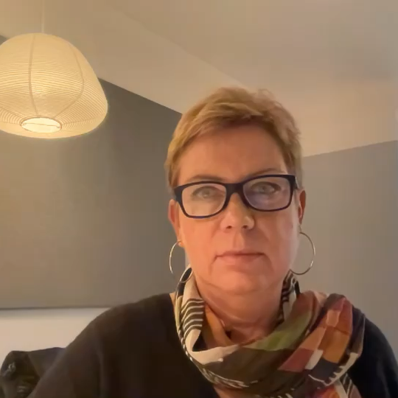
Happy Birthday ESA!
Palju õnne sünnipäevaks
Catherine PIANA,
CoESS Director General

